Slide 1
最优化理论
第10讲 线性规划(2)
大M法和两段法
辽宁大学 信息学院

Slide 2
线性规划
线性规划的标准形
线性规划的可行解与基本可行解
单纯形法
单纯形表
人工变量法（大M法与两段法）

Slide 3
单纯形法最优解的判断条件
例1：用单纯形法求解下列线性规划问题

Slide 4
例1：解
1. 化成标准形
将目标函数化成min形式
分别将约束条件中除变量非负之外的不等式约束变成等式约束：
小于等于情况加上一个非负变量
大于等于情况减去一个非负变量

Slide 5
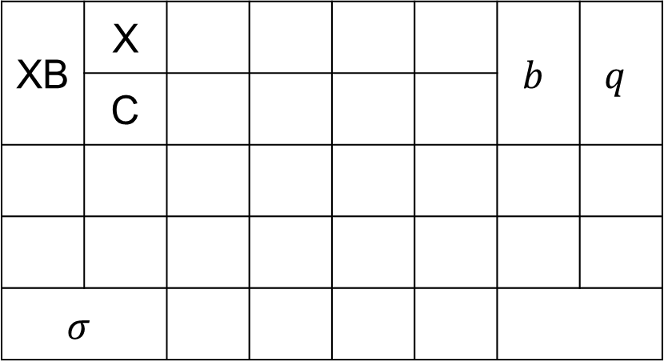
例1：解
2. 填写初始化单纯形表
x1 | x2 | x3 | x4
XB | X |  |  |  |  | $$b$$ | $$q$$
 | C
$$σ$$
将变量填入X对应的行
将变量系数填入C对应的行
将等式约束的系数矩阵A对应填写到C那一行下面的方格中
将等式方程右边的值填入b对应的列
观察矩阵，找到能够形成单位阵的对应m(m=3)个变量，填入到X^{B}对应的列中，并且将对应的系数填入到C对应的列中。
-2 | -1 | 0 | 0
x3 | 0
x4 | 0
-1 | 1 | 1 | 0
2 | -5 | 0 | 1
5
10

Slide 6
例1：解
3. 求解初始化基本可行解
令X^{B}所在列对应的变量等于b所在列对应的数值，令其他非X^{B}变量等于0。即为基本可行解。
x1 | x2 | x3 | x4
XB | X |  |  |  |  | $$b$$ | $$q$$
 | C
$$σ$$
-2 | -1 | 0 | 0
x3 | 0
x4 | 0
-1 | 1 | 1 | 0
2 | -5 | 0 | 1
5
10
-2
-1
0
0
4. 计算判别数𝜎
令X^{B}所在列对应的变量对应的系数表示为C^{B}，。则对应的判别数可以用如下公式获得：
观察判别数𝜎是否都大于等于0，如果是，则找到最优解，否则继续迭代。本题继续迭代

Slide 7
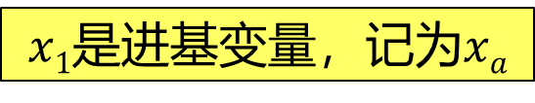

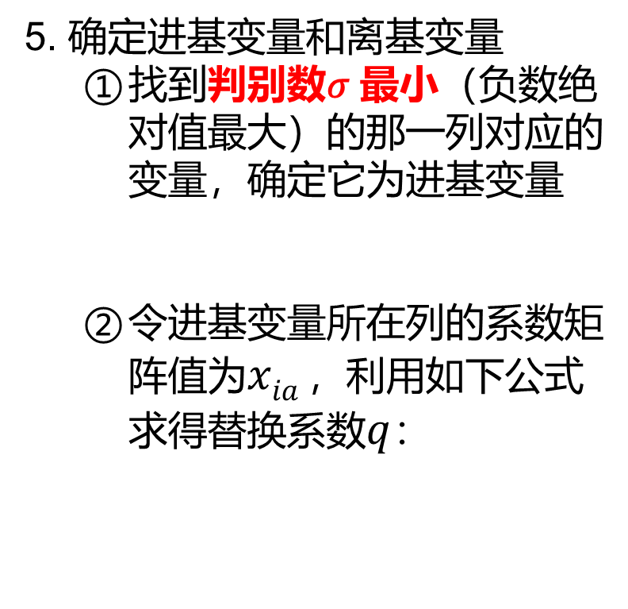
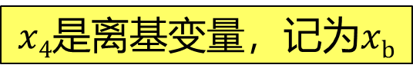
例1：解
5. 确定进基变量和离基变量
找到判别数𝜎 最小（负数绝对值最大）的那一列对应的变量，确定它为进基变量
令进基变量所在列的系数矩阵值为$xia$，利用如下公式求得替换系数$q$：
x1 | x2 | x3 | x4
XB | X |  |  |  |  | $$b$$ | $$q$$
 | C
$$σ$$
-2 | -1 | 0 | 0
x3 | 0
x4 | 0
-1 | 1 | 1 | 0
2 | -5 | 0 | 1
5
10
$$×$$
$x1$是进基变量，记为$xa$
5
-2
-1
0
0
变换主元
$x4$是离基变量，记为$xb$
如果求得的q大于等于0，填入表格中，否则不填入（如果所有求得的q都是负数或者无意义，则该问题存在无界解）

Slide 8
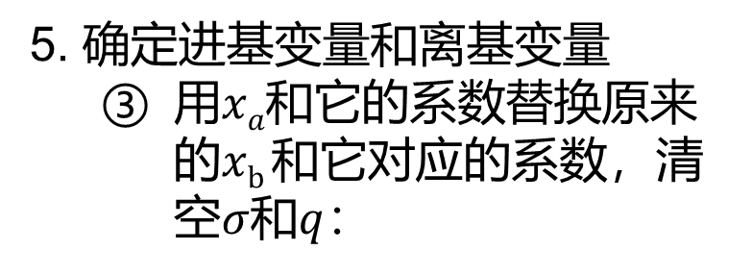
例1：解
5. 确定进基变量和离基变量
用$xa$和它的系数替换原来的$xb$和它对应的系数，清空$σ$和$q$：
x1 | x2 | x3 | x4
XB | X |  |  |  |  | $$b$$ | $$q$$
 | C
$$σ$$
-2 | -1 | 0 | 0
x3 | 0
x1 | -2
-1 | 1 | 1 | 0
2 | -5 | 0 | 1
5
10

Slide 9
例1：解
6. 矩阵变换，形成新的单纯形表
根据确定的主元，将对应的一列系数变成主元为1，其他为0的样式。
变换原则：
x1 | x2 | x3 | x4
XB | X |  |  |  |  | $$b$$ | $$q$$
 | C
$$σ$$
-2 | -1 | 0 | 0
x3 | 0
x1 | -2
-1 | 1 | 1 | 0
2 | -5 | 0 | 1
5
10
将x1对应的基向量变成[0,1]^{T}的形式：
第二行除以2

Slide 10
例1：解
6. 矩阵变换，形成新的单纯形表
根据确定的主元，将对应的一列系数变成主元为1，其他为0的样式。
变换原则：
x1 | x2 | x3 | x4
XB | X |  |  |  |  | $$b$$ | $$q$$
 | C
$$σ$$
-2 | -1 | 0 | 0
x3 | 0
x1 | -2
-1 | 1 | 1 | 0
1 | -5/2 | 0 | 1/2
5
5
将x1对应的基向量变成[0,1]^{T}的形式：
第二行除以2

Slide 11
例1：解
6. 矩阵变换，形成新的单纯形表
根据确定的主元，将对应的一列系数变成主元为1，其他为0的样式。
变换原则：
x1 | x2 | x3 | x4
XB | X |  |  |  |  | $$b$$ | $$q$$
 | C
$$σ$$
-2 | -1 | 0 | 0
x3 | 0
x1 | -2
-1 | 1 | 1 | 0
1 | -5/2 | 0 | 1/2
5
5
将x1对应的基向量变成[0,1]^{T}的形式：
第二行除以2
第二行乘以1加上第一行

Slide 12
例1：解
6. 矩阵变换，形成新的单纯形表
根据确定的主元，将对应的一列系数变成主元为1，其他为0的样式。
变换原则：
x1 | x2 | x3 | x4
XB | X |  |  |  |  | $$b$$ | $$q$$
 | C
$$σ$$
-2 | -1 | 0 | 0
x3 | 0
x1 | -2
0 | -3/2 | 1 | 1/2
1 | -5/2 | 0 | 1/2
10
5
将x1对应的基向量变成[0,1]^{T}的形式：
第二行除以2
第二行乘以1加上第一行

Slide 13
例1：解
8. 求解基本可行解
x1 | x2 | x3 | x4
XB | X |  |  |  |  | $$b$$ | $$q$$
 | C
$$σ$$
XB | X |  |  |  |  | $$b$$ | $$q$$
 | C
$$σ$$
-2 | -1 | 0 | 0
9. 计算判别数𝜎
x3 | 0
x1 | -2
0 | -3/2 | 1 | 1/2
1 | -5/2 | 0 | 1/2
10
5
0
-6
0
1
观察判别数𝜎是否都大于等于0，如果是，则找到最优解，否则继续迭代。本题继续迭代

Slide 14

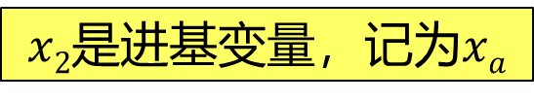
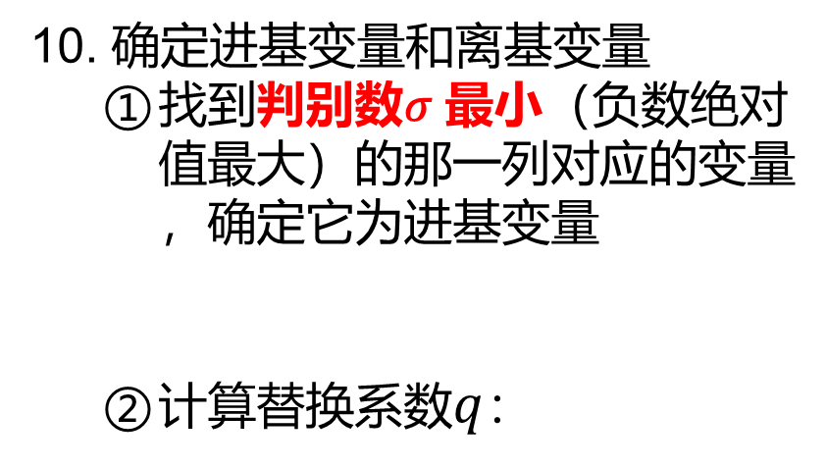
例1：解
所有的q值都为负数（或者无意义），则该优化问题无最优解，也称为存在无界解。
10. 确定进基变量和离基变量
找到判别数𝜎 最小（负数绝对值最大）的那一列对应的变量，确定它为进基变量
计算替换系数$q$：
x1 | x2 | x3 | x4
XB | X |  |  |  |  | $$b$$ | $$q$$
 | C
$$σ$$
XB | X |  |  |  |  | $$b$$ | $$q$$
 | C
$$σ$$
-2 | -1 | 0 | 0
x3 | 0
x1 | -2
0 | -3/2 | 1 | 1/2
1 | -5/2 | 0 | 1/2
10
5
$$×$$
$x2$是进基变量，记为$xa$
$$×$$
0
-6
0
1

Slide 15
例1：图解法
等值线沿着黄色区域开口方向运动，目标函数值C会越来越大，因此，此题无最优解，或称为存在无界解
x2
g1(x)=0
5
2
g2(x)=0
x1
-5
-2
O
2
5
-2
f(x)=C

Slide 16

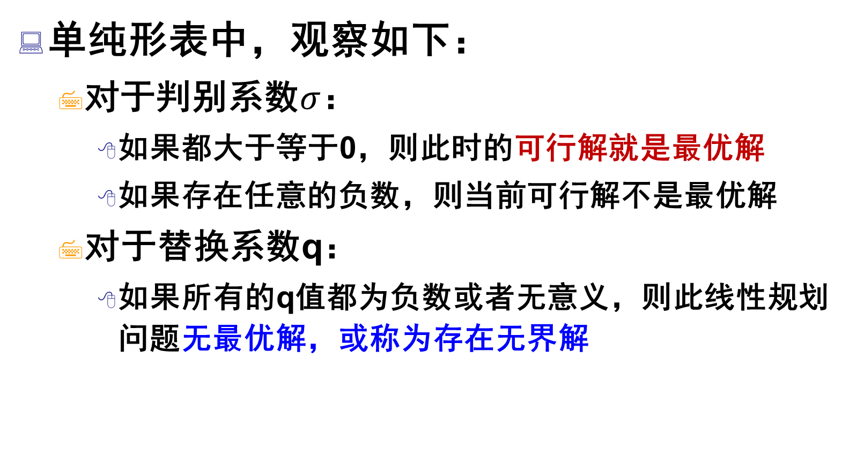
单纯形法最优解的判断条件
单纯形表中，观察如下：
对于判别系数$σ$：
如果都大于等于0，则此时的可行解就是最优解
如果存在任意的负数，则当前可行解不是最优解
对于替换系数q：
如果所有的q值都为负数或者无意义，则此线性规划问题无最优解，或称为存在无界解
更简单的判断方法：若任意的一个$σ$为负数的非基变量对应的列中系数都为负数，则存在无界解

Slide 17
人工变量法
例2：用单纯形法求解下列线性规划问题

Slide 18
例2：解
1. 化成标准形
将目标函数化成min形式
分别将约束条件中除变量非负之外的不等式约束变成等式约束：
小于等于情况加上一个非负变量
大于等于情况减去一个非负变量

Slide 19
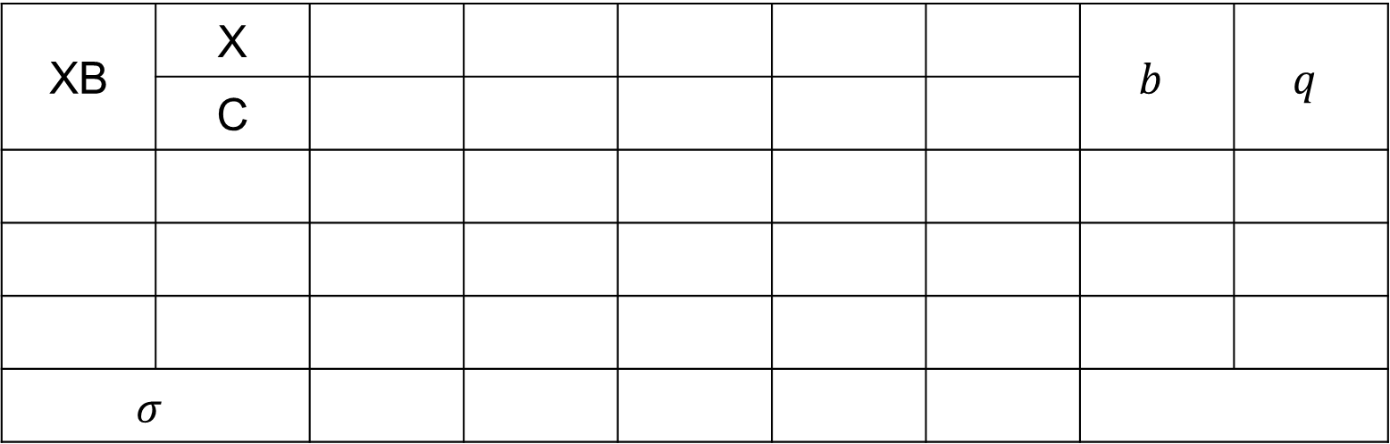
例1：解
2. 填写初始化单纯形表
不存在能够构成单位阵的基变量
x1 | x2 | x3 | x4 | x5
XB | X |  |  |  |  |  | $$b$$ | $$q$$
 | C
$$σ$$
-3 | 2 | 1 | 0 | 0
1
-4
-2
-2
1
0
1
2
1
1
0
0
0
-1
0
11
3
1

Slide 20
人工变量法
基本思想
通过引入人工变量使得一些无法确定初始基本可行解的单纯形问题成为普通的可求解的单纯形问题，经过计算迭代，最终逐步去除人工变量。
分类：
大M法
两段法

Slide 21
人工变量法
大M法
基本思想：
根据需要，在原有约束条件中，添加若干非负数的人工变量，构成一个能够得到基本可行性解的初始化单位基矩阵。
在目标函数中，添加系数为M为人工变量，将原问题A变成一个问题B。
对B进行单纯形法求解，如果B问题可行解中所有的人工变量都为0，且都为非基向量，那么B问题的可行解就是A问题的可行解。

Slide 22
例2：解
添加人工变量，将原问题变成一个包含若干人工变量的新 线性规划问题
M是一个很大的正数

Slide 23
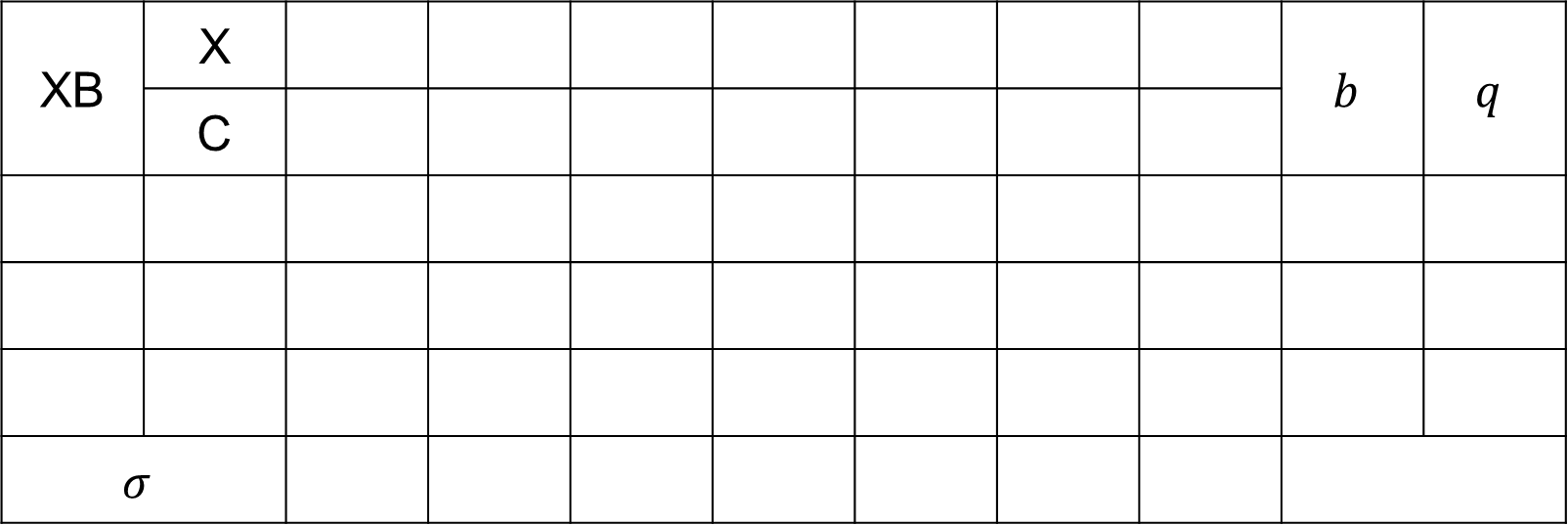
例2：解
用单纯形法求解转换后的新问题
初始化单纯形表
XB | X |  |  |  |  |  |  |  | $$b$$ | $$q$$
 | C
$$σ$$
x1 | x2 | x3 | x4 | x5 | x6 | x7
-3 | 2 | 1 | 0 | 0 | M | M
x4
x6
x7
0
M
M
1
-4
-2
-2
1
0
1
2
1
1
0
0
0
-1
0
0
1
0
0
0
1
11
3
1

Slide 24
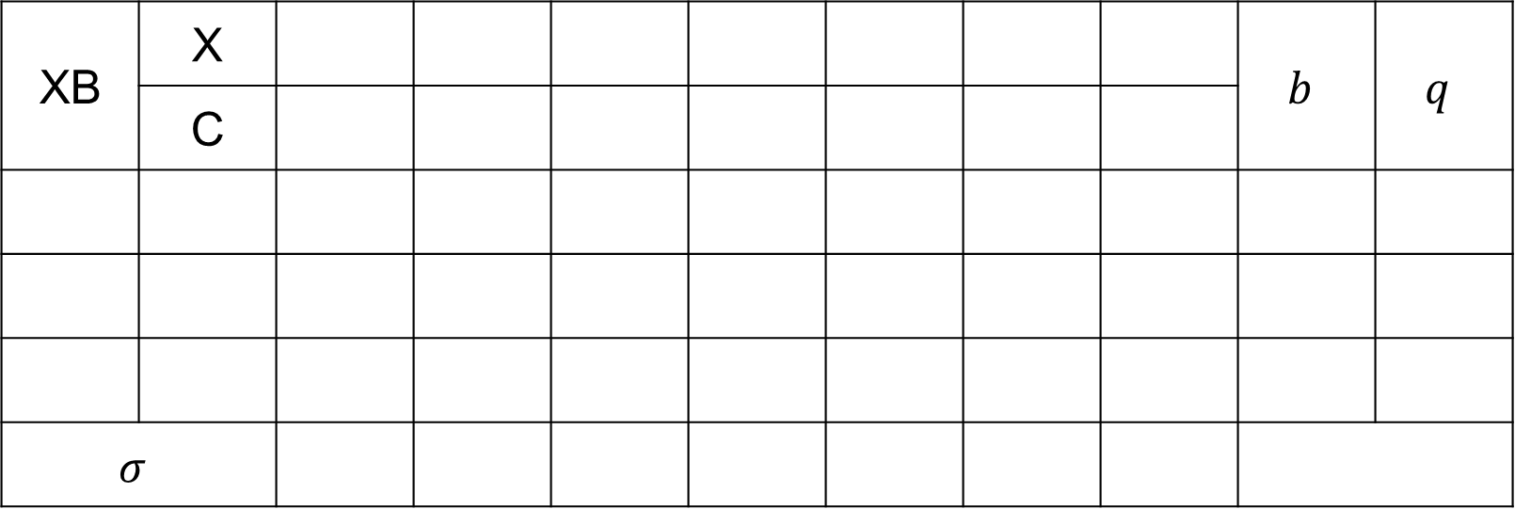
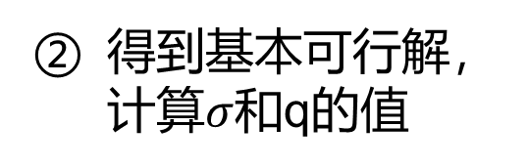
例2：解
用单纯形法求解转换后的新问题
得到基本可行解，计算$σ$和q的值
XB | X |  |  |  |  |  |  |  | $$b$$ | $$q$$
 | C
$$σ$$
x1 | x2 | x3 | x4 | x5 | x6 | x7
-3 | 2 | 1 | 0 | 0 | M | M
x4
x6
x7
0
M
M
1
-4
-2
-2
1
0
1
2
1
1
0
0
0
-1
0
0
1
0
0
0
1
11
3
1
6M-3
2-M
1-3M
0
M
0
0

Slide 25
例2：解
用单纯形法求解转换后的新问题
2-M, 1-3M都是负数，所以当前解不是最优解
得到基本可行解，计算$σ$和q的值
2-M > 1-3M，所以选择X3入基
XB | X |  |  |  |  |  |  |  | $$b$$ | $$q$$
 | C
$$σ$$
x1 | x2 | x3 | x4 | x5 | x6 | x7
-3 | 2 | 1 | 0 | 0 | M | M
x4
x6
x7
0
M
M
1
-4
-2
-2
1
0
1
2
1
1
0
0
0
-1
0
0
1
0
0
0
1
11
3
1
6M-3
2-M
1-3M
0
M
0
0

Slide 26
例2：解
X3 入基
用单纯形法求解转换后的新问题
得到基本可行解，计算$σ$和q的值
X7 离基
XB | X |  |  |  |  |  |  |  | $$b$$ | $$q$$
 | C
$$σ$$
x1 | x2 | x3 | x4 | x5 | x6 | x7
-3 | 2 | 1 | 0 | 0 | M | M
x4
x6
x7
0
M
M
1
-4
-2
-2
1
0
1
2
1
1
0
0
0
-1
0
0
1
0
0
0
1
11
3
1
11
3/2
1
6M-3
2-M
1-3M
0
M
0
0

Slide 27
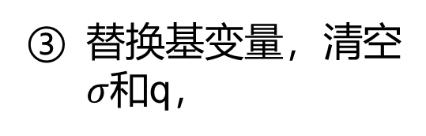
例2：解
用单纯形法求解转换后的新问题
替换基变量，清空$σ$和q，
XB | X |  |  |  |  |  |  |  | $$b$$ | $$q$$
 | C
$$σ$$
x1 | x2 | x3 | x4 | x5 | x6 | x7
-3 | 2 | 1 | 0 | 0 | M | M
x4
x6
x3
0
M
1
1
-4
-2
-2
1
0
1
2
1
1
0
0
0
-1
0
0
1
0
0
0
1
11
3
1

Slide 28
例2：解
用单纯形法求解转换后的新问题
第三行乘以-2加上第二行
第三行乘以-1加上第一行
进行矩阵变换，使得入基的矩阵标准化
XB | X |  |  |  |  |  |  |  | $$b$$ | $$q$$
 | C
$$σ$$
x1 | x2 | x3 | x4 | x5 | x6 | x7
-3 | 2 | 1 | 0 | 0 | M | M
x4
x6
x3
0
M
1
1
-4
-2
-2
1
0
1
2
1
1
0
0
0
-1
0
0
1
0
0
0
1
11
3
1
3
-2
0
1
0
0
-1
10
0
1
0
0
-1
1
-2
1

Slide 29

例2：解
用单纯形法求解转换后的新问题
得到基本可行解，计算$σ$和q的值
XB | X |  |  |  |  |  |  |  | $$b$$ | $$q$$
 | C
$$σ$$
x1 | x2 | x3 | x4 | x5 | x6 | x7
-3 | 2 | 1 | 0 | 0 | M | M
x4
x6
x3
0
M
1
3
0
-2
-2
1
0
0
0
1
1
0
0
0
-1
0
0
1
0
-1
-2
1
10
1
1
-1
2-M
0
0
M
0
3M-1

Slide 30
例2：解
用单纯形法求解转换后的新问题
-1, 2-M是负数，所以当前解不是最优解
得到基本可行解，计算$σ$和q的值
-1 > 2-M，所以选择X2入基
XB | X |  |  |  |  |  |  |  | $$b$$ | $$q$$
 | C
$$σ$$
x1 | x2 | x3 | x4 | x5 | x6 | x7
-3 | 2 | 1 | 0 | 0 | M | M
x4
x6
x3
0
M
1
3
0
-2
-2
1
0
0
0
1
1
0
0
0
-1
0
0
1
0
-1
-2
1
10
1
1
-1
2-M
0
0
M
0
3M-1

Slide 31


例2：解
X2 入基
用单纯形法求解转换后的新问题
得到基本可行解，计算$σ$和q的值
X6 离基
XB | X |  |  |  |  |  |  |  | $$b$$ | $$q$$
 | C
$$σ$$
x1 | x2 | x3 | x4 | x5 | x6 | x7
-3 | 2 | 1 | 0 | 0 | M | M
x4
x6
x3
0
M
1
3
0
-2
-2
1
0
0
0
1
1
0
0
0
-1
0
0
1
0
-1
-2
1
10
1
1
$$×$$
1
$$×$$
-1
2-M
0
0
M
0
3M-1

Slide 32
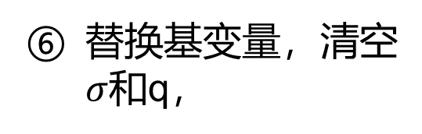
例2：解
用单纯形法求解转换后的新问题
替换基变量，清空$σ$和q，
XB | X |  |  |  |  |  |  |  | $$b$$ | $$q$$
 | C
$$σ$$
x1 | x2 | x3 | x4 | x5 | x6 | x7
-3 | 2 | 1 | 0 | 0 | M | M
x4
x2
x3
0
2
1
3
0
-2
-2
1
0
0
0
1
1
0
0
0
-1
0
0
1
0
-1
-2
1
10
1
1

Slide 33
例2：解
用单纯形法求解转换后的新问题
第二行乘以2加上第一行
进行矩阵变换，使得入基的矩阵标准化
XB | X |  |  |  |  |  |  |  | $$b$$ | $$q$$
 | C
$$σ$$
x1 | x2 | x3 | x4 | x5 | x6 | x7
-3 | 2 | 1 | 0 | 0 | M | M
x4
x2
x3
0
2
1
3
0
-2
-2
1
0
0
0
1
1
0
0
0
-1
0
0
1
0
-1
-2
1
10
1
1
3
0
0
1
-2
2
-5
12

Slide 34

例2：解
用单纯形法求解转换后的新问题
得到基本可行解，计算$σ$和q的值
XB | X |  |  |  |  |  |  |  | $$b$$ | $$q$$
 | C
$$σ$$
x1 | x2 | x3 | x4 | x5 | x6 | x7
-3 | 2 | 1 | 0 | 0 | M | M
x4
x2
x3
0
2
1
3
0
-2
0
1
0
0
0
1
1
0
0
-2
-1
0
2
1
0
-5
-2
1
12
1
1
-1
0
0
0
2
M-2
M+3

Slide 35
例2：解
用单纯形法求解转换后的新问题
-1是负数，所以当前解不是最优解
得到基本可行解，计算$σ$和q的值
选择X1入基
XB | X |  |  |  |  |  |  |  | $$b$$ | $$q$$
 | C
$$σ$$
x1 | x2 | x3 | x4 | x5 | x6 | x7
-3 | 2 | 1 | 0 | 0 | M | M
x4
x2
x3
0
2
1
3
0
-2
0
1
0
0
0
1
1
0
0
-2
-1
0
2
1
0
-5
-2
1
12
1
1
-1
0
0
0
2
M-2
M+3

Slide 36

例2：解
X1 入基
用单纯形法求解转换后的新问题
得到基本可行解，计算$σ$和q的值
X4 离基
XB | X |  |  |  |  |  |  |  | $$b$$ | $$q$$
 | C
$$σ$$
x1 | x2 | x3 | x4 | x5 | x6 | x7
-3 | 2 | 1 | 0 | 0 | M | M
x4
x2
x3
0
2
1
3
0
-2
0
1
0
0
0
1
1
0
0
-2
-1
0
2
1
0
-5
-2
1
12
1
1
4
$$×$$
$$×$$
-1
0
0
0
2
M-2
M+3

Slide 37
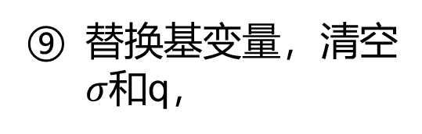
例2：解
用单纯形法求解转换后的新问题
替换基变量，清空$σ$和q，
XB | X |  |  |  |  |  |  |  | $$b$$ | $$q$$
 | C
$$σ$$
x1 | x2 | x3 | x4 | x5 | x6 | x7
-3 | 2 | 1 | 0 | 0 | M | M
x1
x2
x3
-3
2
1
3
0
-2
0
1
0
0
0
1
1
0
0
-2
-1
0
2
1
0
-5
-2
1
12
1
1

Slide 38
例2：解
用单纯形法求解转换后的新问题
第一行除以3
第一行乘以2加上第三行
进行矩阵变换，使得入基的矩阵标准化
XB | X |  |  |  |  |  |  |  | $$b$$ | $$q$$
 | C
$$σ$$
x1 | x2 | x3 | x4 | x5 | x6 | x7
-3 | 2 | 1 | 0 | 0 | M | M
x1
x2
x3
-3
2
1
3
0
-2
0
1
0
0
0
1
1
0
0
-2
-1
0
2
1
0
-5
-2
1
12
1
1
1
0
0
1/3
-2/3
2/3
-5/3
4
0
0
1
2/3
-4/3
4/3
-7/3
9

Slide 39
例2：解
用单纯形法求解转换后的新问题
得到基本可行解，计算$σ$和q的值
XB | X |  |  |  |  |  |  |  | $$b$$ | $$q$$
 | C
$$σ$$
x1 | x2 | x3 | x4 | x5 | x6 | x7
-3 | 2 | 1 | 0 | 0 | M | M
x1
x2
x3
-3
2
1
1
0
0
0
1
0
0
0
1
1/3
0
2/3
-2/3
-1
-4/3
2/3
1
4/3
-5/3
-2
-7/3
4
1
9
0
0
0
1/3
4/3
M-4/3
M+4/3

Slide 40

例2：解
用单纯形法求解转换后的新问题
所有$σ$都是非负数，且所以人工变量都为0，因此，当前解是原问题的最优解
得到基本可行解，计算$σ$和q的值
XB | X |  |  |  |  |  |  |  | $$b$$ | $$q$$
 | C
$$σ$$
x1 | x2 | x3 | x4 | x5 | x6 | x7
-3 | 2 | 1 | 0 | 0 | M | M
x1
x2
x3
-3
2
1
1
0
0
0
1
0
0
0
1
1/3
0
2/3
-2/3
-1
-4/3
2/3
1
4/3
-5/3
-2
-7/3
4
1
9
0
0
0
1/3
4/3
M-4/3
M+4/3

Slide 41
人工变量法
大M法
最优解判断条件：
原问题A经过添加人工变量后会变成问题B，对于问题B的求解结果包括如下几种情况：
存在最优解
人工变量都为0，则此时B的最优解就是原问题A最优解
人工变量不都为0，此时原问题A无可行解
不存在最优解（存在无界解）
人工变量都为0，此时原问题A存在无界解
人工变量不都为0，此时原问题A无可行解

Slide 42
人工变量法
两段法
基本思想：
根据需要，在原有约束条件中，添加若干非负数的人工变量，构成一个能够得到基本可行性解的初始化单位基矩阵。
将添加的人工变量部分单独形成一个新的线性规划问题C，用原有的约束条件求解。
如果求解得到C=0的最优解，则可以将添加的人工变量删除，然后继续在原问题上继续求解。

Slide 43
人工变量法
例3：用两段法求解下列线性规划问题

Slide 44
例3：解
1. 化成标准形

Slide 45
例3：解
2. 需要引入人工变量x6,x7才能得到基本初始解.
两段法的思想是将x6,x7构成一个新的线性规划问题C
问题A
问题C
第二阶段
第一阶段

Slide 46
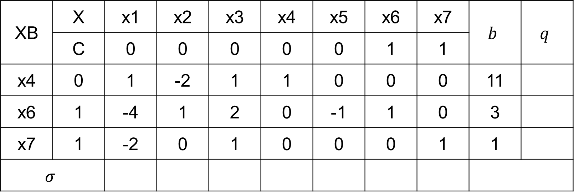
例3：解
问题C
3. 第一阶段：求解线性规划问题C
初始化单纯形表
XB | X | x1 | x2 | x3 | x4 | x5 | x6 | x7 | $$b$$ | $$q$$
 | C | 0 | 0 | 0 | 0 | 0 | 1 | 1
x4 | 0 | 1 | -2 | 1 | 1 | 0 | 0 | 0 | 11
x6 | 1 | -4 | 1 | 2 | 0 | -1 | 1 | 0 | 3
x7 | 1 | -2 | 0 | 1 | 0 | 0 | 0 | 1 | 1
$$σ$$

Slide 47
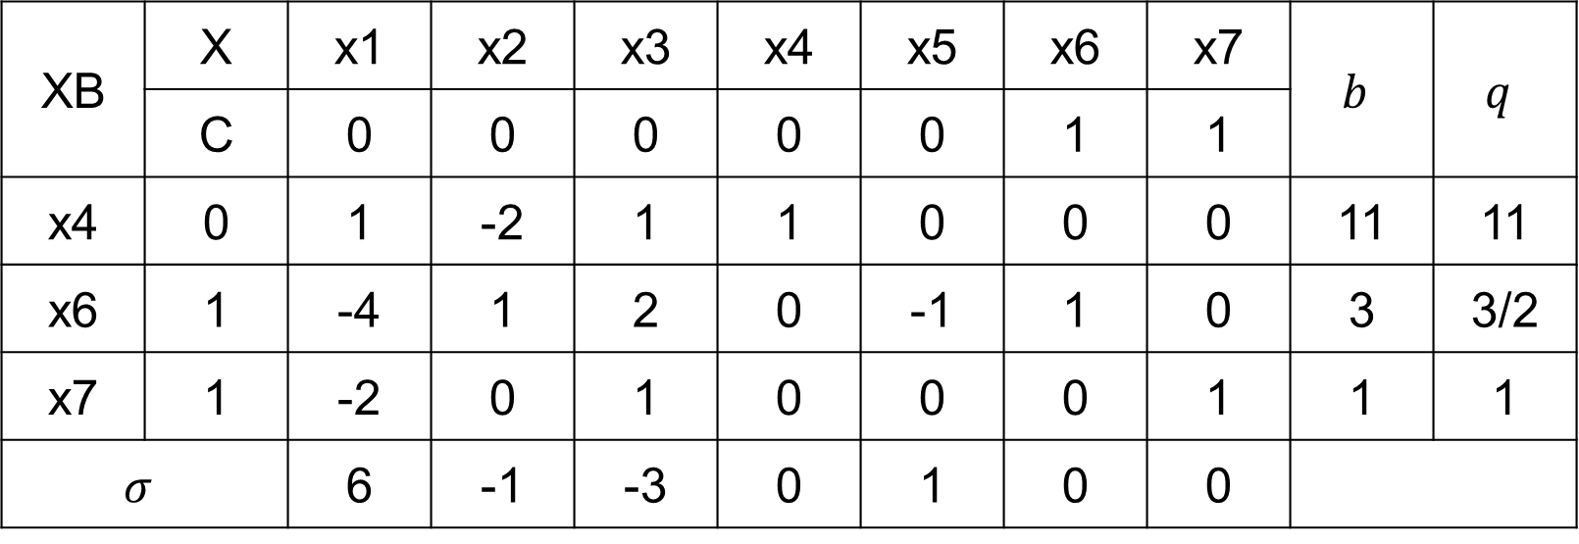

例3：解
3. 第一阶段：求解线性规划问题C
选择X3入基，X7离基
求基本可行解，填写$σ$
和q的值
XB | X | x1 | x2 | x3 | x4 | x5 | x6 | x7 | $$b$$ | $$q$$
 | C | 0 | 0 | 0 | 0 | 0 | 1 | 1
x4 | 0 | 1 | -2 | 1 | 1 | 0 | 0 | 0 | 11 | 11
x6 | 1 | -4 | 1 | 2 | 0 | -1 | 1 | 0 | 3 | 3/2
x7 | 1 | -2 | 0 | 1 | 0 | 0 | 0 | 1 | 1 | 1
$$σ$$ |  | 6 | -1 | -3 | 0 | 1 | 0 | 0

Slide 48

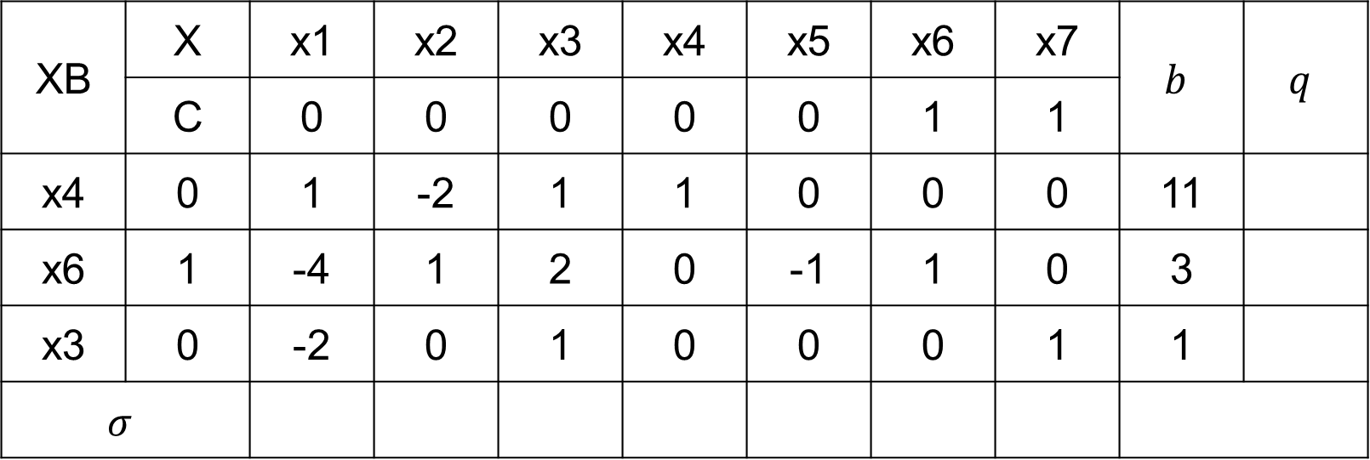
例3：解
3. 第一阶段：求解线性规划问题C
第三行乘以-2加上第二行
第三行乘以-1加上第一行
替换基变量清除$σ$和q，矩阵转换
3 | -2 | 0 | 1 | 0 | 0 | -1 | 10
0 | 1 | 0 | 0 | -1 | 1 | -2 | 1
XB | X | x1 | x2 | x3 | x4 | x5 | x6 | x7 | $$b$$ | $$q$$
 | C | 0 | 0 | 0 | 0 | 0 | 1 | 1
x4 | 0 | 1 | -2 | 1 | 1 | 0 | 0 | 0 | 11
x6 | 1 | -4 | 1 | 2 | 0 | -1 | 1 | 0 | 3
x3 | 0 | -2 | 0 | 1 | 0 | 0 | 0 | 1 | 1
$$σ$$
3 | -2 | 0 | 1 | 0 | 0 | -1 | 10
0 | 1 | 0 | 0 | -1 | 1 | -2 | 1

Slide 49
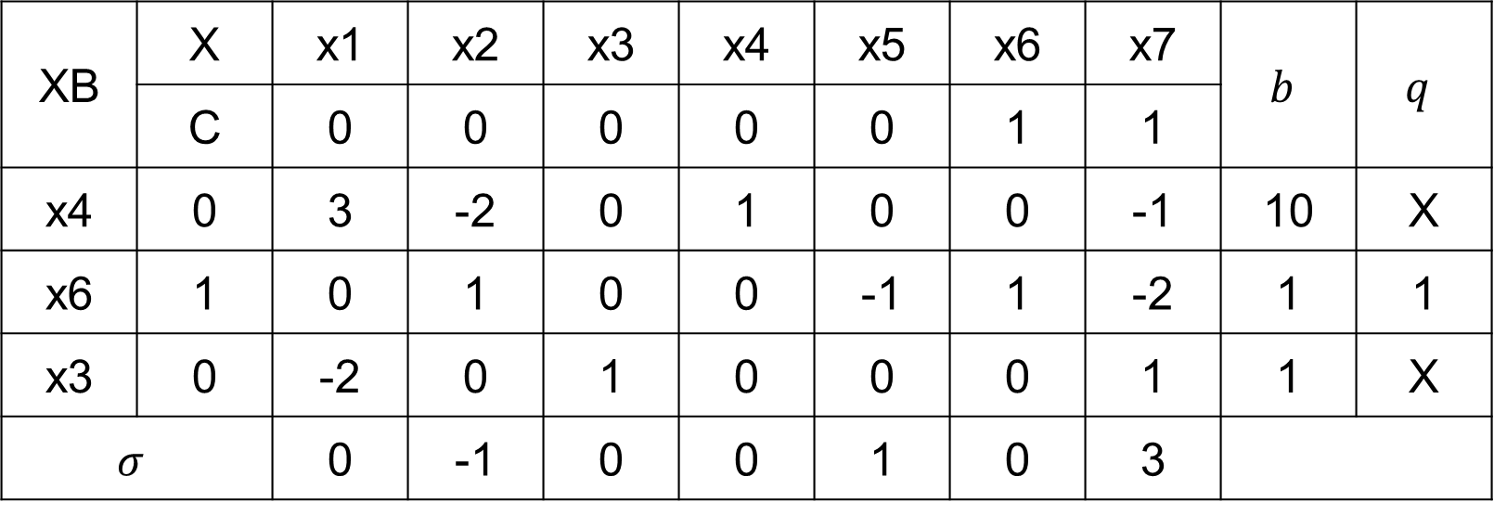

例3：解
3. 第一阶段：求解线性规划问题C
选择X2入基，X6离基
求基本可行解，填写$σ$
和q的值
XB | X | x1 | x2 | x3 | x4 | x5 | x6 | x7 | $$b$$ | $$q$$
 | C | 0 | 0 | 0 | 0 | 0 | 1 | 1
x4 | 0 | 3 | -2 | 0 | 1 | 0 | 0 | -1 | 10 | X
x6 | 1 | 0 | 1 | 0 | 0 | -1 | 1 | -2 | 1 | 1
x3 | 0 | -2 | 0 | 1 | 0 | 0 | 0 | 1 | 1 | X
$$σ$$ |  | 0 | -1 | 0 | 0 | 1 | 0 | 3

Slide 50

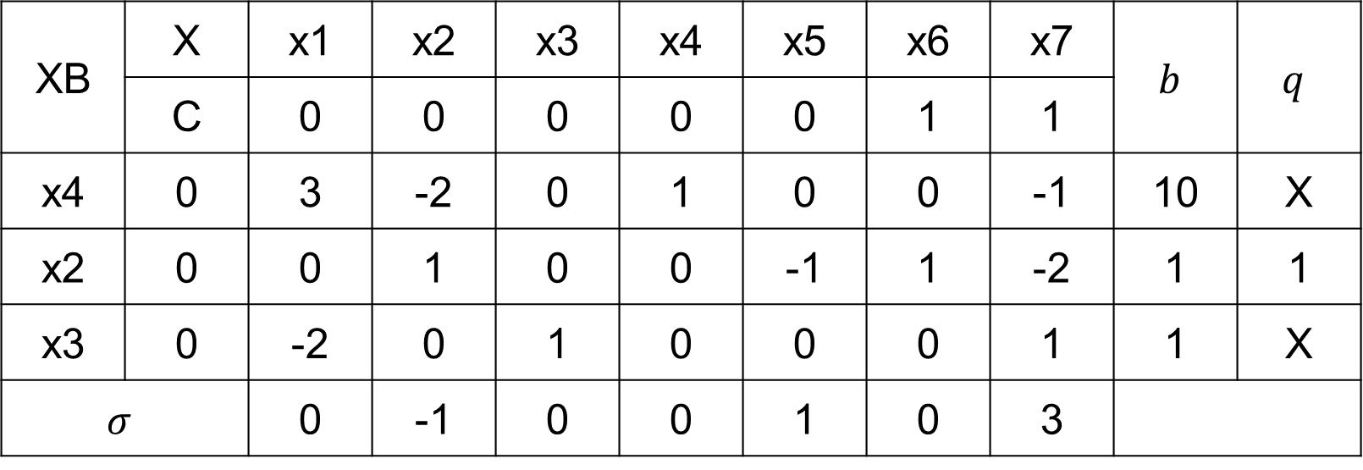
例3：解
3. 第一阶段：求解线性规划问题C
第二行乘以2加上第一行
替换基变量清除$σ$和q，矩阵转换
3 | 0 | 0 | 1 | -2 | 2 | -5 | 12
XB | X | x1 | x2 | x3 | x4 | x5 | x6 | x7 | $$b$$ | $$q$$
 | C | 0 | 0 | 0 | 0 | 0 | 1 | 1
x4 | 0 | 3 | -2 | 0 | 1 | 0 | 0 | -1 | 10 | X
x2 | 0 | 0 | 1 | 0 | 0 | -1 | 1 | -2 | 1 | 1
x3 | 0 | -2 | 0 | 1 | 0 | 0 | 0 | 1 | 1 | X
$$σ$$ |  | 0 | -1 | 0 | 0 | 1 | 0 | 3
3 | 0 | 0 | 1 | -2 | 2 | -5 | 12

Slide 51
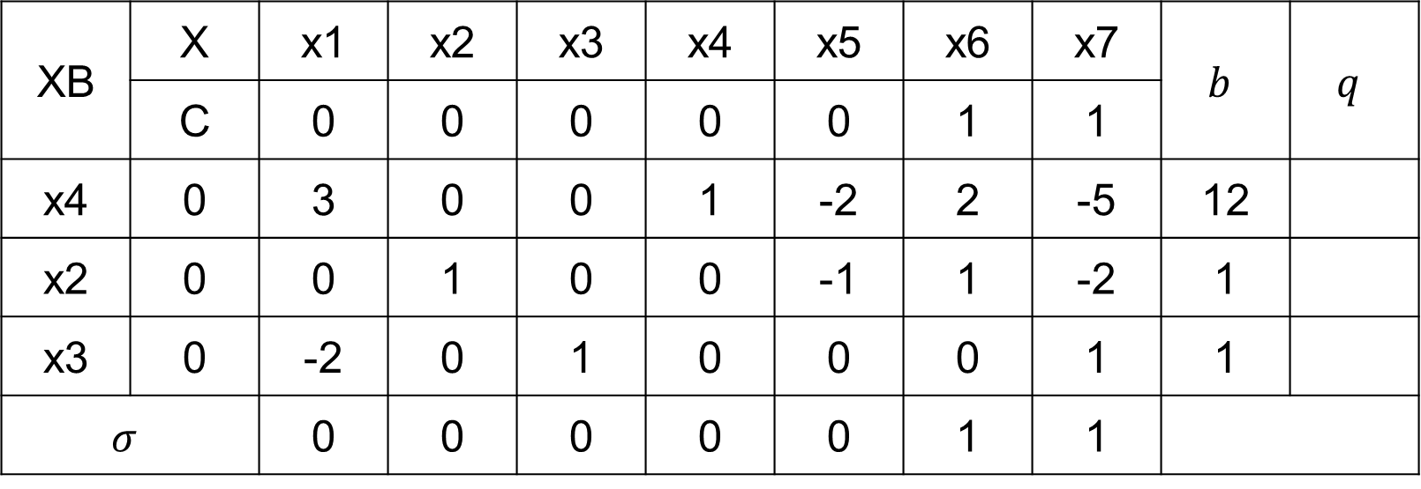

例3：解
3. 第一阶段：求解线性规划问题C
得到问题C的最优解
求基本可行解，填写$σ$
和q的值
XB | X | x1 | x2 | x3 | x4 | x5 | x6 | x7 | $$b$$ | $$q$$
 | C | 0 | 0 | 0 | 0 | 0 | 1 | 1
x4 | 0 | 3 | 0 | 0 | 1 | -2 | 2 | -5 | 12
x2 | 0 | 0 | 1 | 0 | 0 | -1 | 1 | -2 | 1
x3 | 0 | -2 | 0 | 1 | 0 | 0 | 0 | 1 | 1
$$σ$$ |  | 0 | 0 | 0 | 0 | 0 | 1 | 1

Slide 52
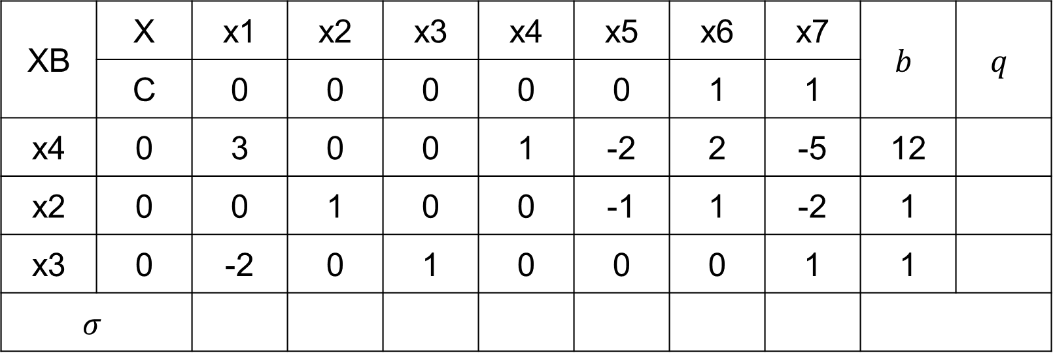
例3：解
问题A
4. 第二阶段：求解线性规划问题A
初始化单纯形表
XB | X | x1 | x2 | x3 | x4 | x5 | x6 | x7 | $$b$$ | $$q$$
 | C | 0 | 0 | 0 | 0 | 0 | 1 | 1
x4 | 0 | 3 | 0 | 0 | 1 | -2 | 2 | -5 | 12
x2 | 0 | 0 | 1 | 0 | 0 | -1 | 1 | -2 | 1
x3 | 0 | -2 | 0 | 1 | 0 | 0 | 0 | 1 | 1
$$σ$$

Slide 53
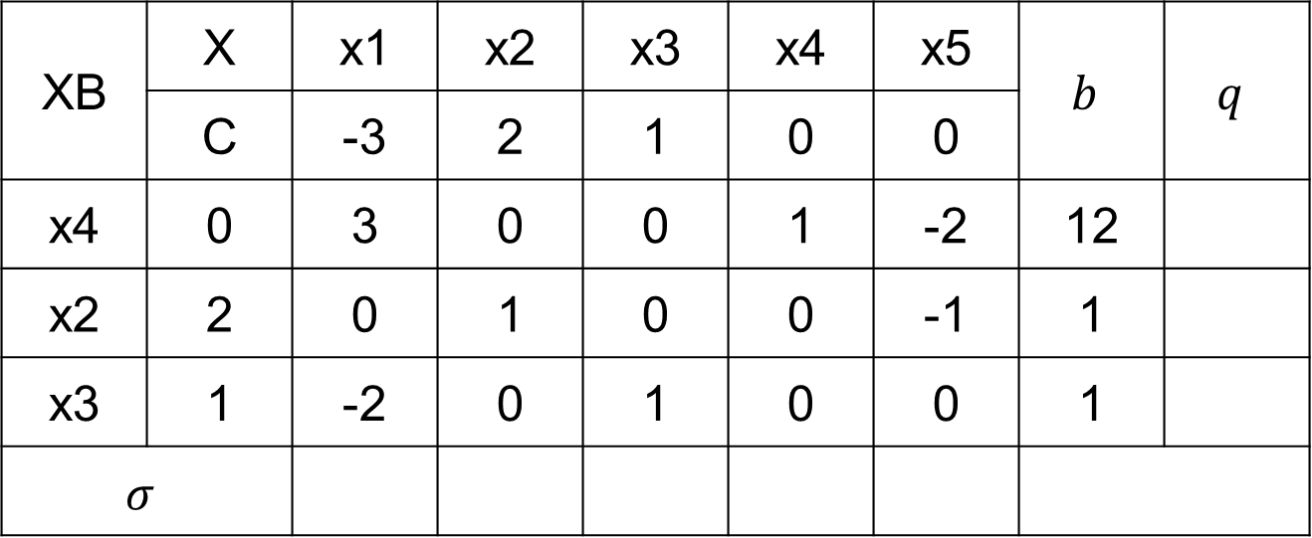
例3：解
问题A
4. 第二阶段：求解线性规划问题A
初始化单纯形表
XB | X | x1 | x2 | x3 | x4 | x5 | $$b$$ | $$q$$
 | C | -3 | 2 | 1 | 0 | 0
x4 | 0 | 3 | 0 | 0 | 1 | -2 | 12
x2 | 2 | 0 | 1 | 0 | 0 | -1 | 1
x3 | 1 | -2 | 0 | 1 | 0 | 0 | 1
$$σ$$

Slide 54
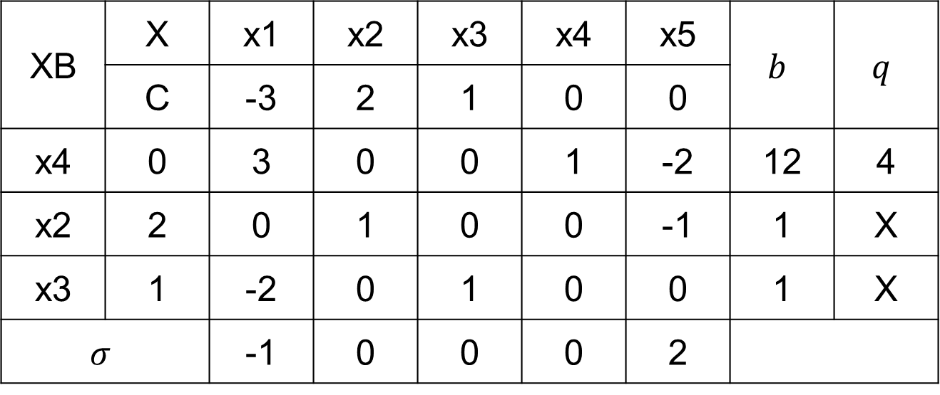
例3：解
4. 第二阶段：求解线性规划问题A
选择X1入基，X4离基
求基本可行解，填写$σ$
和q的值
XB | X | x1 | x2 | x3 | x4 | x5 | $$b$$ | $$q$$
 | C | -3 | 2 | 1 | 0 | 0
x4 | 0 | 3 | 0 | 0 | 1 | -2 | 12 | 4
x2 | 2 | 0 | 1 | 0 | 0 | -1 | 1 | X
x3 | 1 | -2 | 0 | 1 | 0 | 0 | 1 | X
$$σ$$ |  | -1 | 0 | 0 | 0 | 2

Slide 55
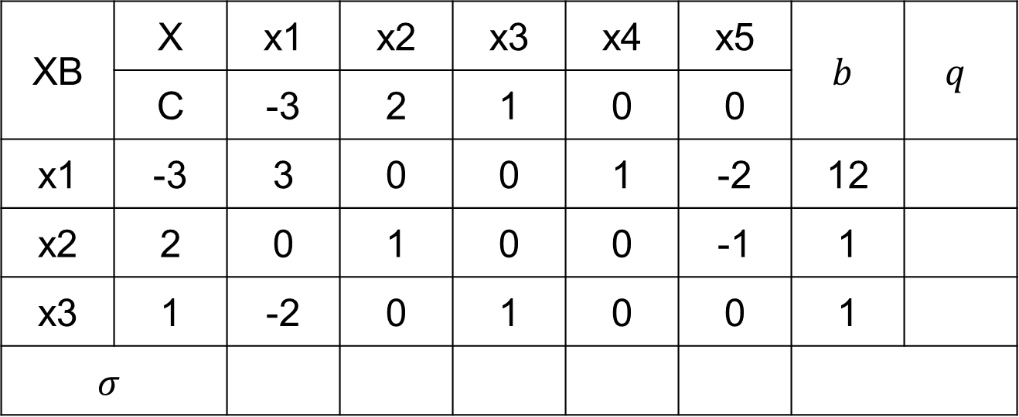
例3：解
4. 第二阶段：求解线性规划问题A
第一行除以3
第一行乘以2加上第三行
替换基变量清除$σ$和q，矩阵转换
0 | 0 | 1 | 2/3 | -4/3 | 9
1 | 0 | 0 | 1/3 | -2/3 | 4
XB | X | x1 | x2 | x3 | x4 | x5 | $$b$$ | $$q$$
 | C | -3 | 2 | 1 | 0 | 0
x1 | -3 | 3 | 0 | 0 | 1 | -2 | 12
x2 | 2 | 0 | 1 | 0 | 0 | -1 | 1
x3 | 1 | -2 | 0 | 1 | 0 | 0 | 1
$$σ$$
1 | 0 | 0 | 1/3 | -2/3 | 4
0 | 0 | 1 | 2/3 | -4/3 | 9

Slide 56
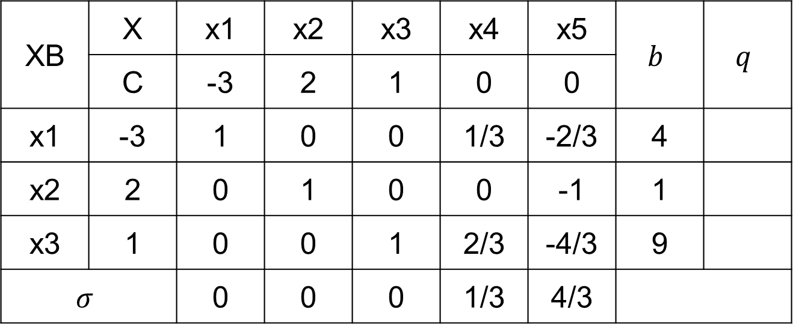

例3：解
4. 第二阶段：求解线性规划问题A
所有$σ$都是非负数，因此，当前解是原问题的最优解
求基本可行解，填写$σ$
和q的值
XB | X | x1 | x2 | x3 | x4 | x5 | $$b$$ | $$q$$
 | C | -3 | 2 | 1 | 0 | 0
x1 | -3 | 1 | 0 | 0 | 1/3 | -2/3 | 4
x2 | 2 | 0 | 1 | 0 | 0 | -1 | 1
x3 | 1 | 0 | 0 | 1 | 2/3 | -4/3 | 9
$$σ$$ |  | 0 | 0 | 0 | 1/3 | 4/3

Slide 57
人工变量法
两段法
最优解判断条件：
在第一阶段，求解问题C时，结果包括如下几种情况：
目标函数最优解为0
所有人工变量都离基，则此时剔除人工变量进行第二阶段求解原问题A
人工变量还有未离基，若未离基的变量值非0，则原问题不存在可行解
人工变量还有未离基，若未离基的变量值为0：
如果该人工变量对应行仍有非基变量系数为非零的情况，则继续进行一次迭代（让人工变量离基）
如果该人工变量对应行所有非基变量系数都为零，则说明对应的约束无意义，去掉这一行和这一列，继续计算。

Slide 58
人工变量法
两段法
最优解判断条件：
在第一阶段，求解问题C时，结果包括如下几种情况：
目标函数最优解非0
原问题无可行解

